Slide 1
第二次课：软件工程的基本过程模型与方法
软件生命周期
软件工程的基本过程
软件工程的基本方法
问题定义与可行性分析

Slide 2
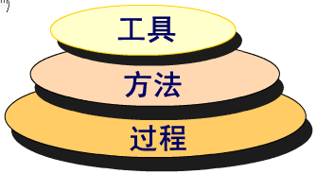
软件工程
软件工程主要研究内容：
一个目标：如何经济的、高质量的开发与维护一个软件系统
三个方面：过程、方法、工具

Slide 3
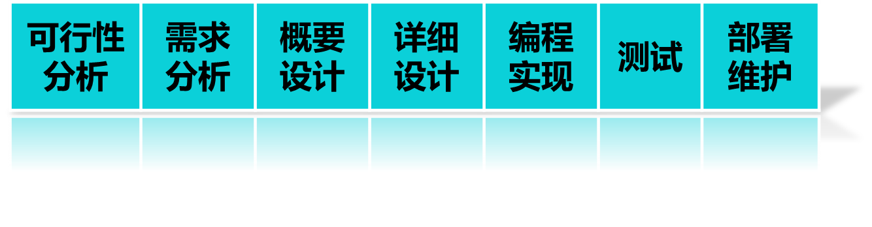
软件工程工具
支持方法的工具
软件工程方法
可行性分析方法
需求分析方法
概要设计方法
详细设计方法
编程实现方法
测试方法
维护方法

Slide 4
软件生命周期
软件生命周期的定义：
软件产品从考虑其概念开始到交付使用，直至最终退役为止的整个过程

Slide 5
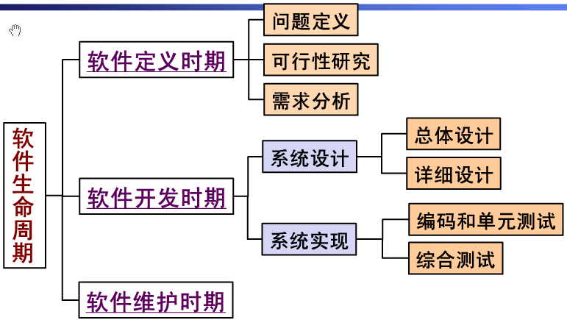
Notes:
1、软件定义时期：
任务：确定必须完成的总目标；确定工程的可行性；确定完成目标的总策略和必须完成的功能；估计资源、成本；制定工程进度表。
2、软件开发时期:
任务：把用户的要求转变为软件产品。包括：把需求转换成设计，把设计用代码实现，测试该代码，有时还要进行代码安装和交付运行。这些活动可以重叠，执行时也可迭代。
3、运行维护时期：
任务：使软件持久地满足用户的需要。

Slide 6
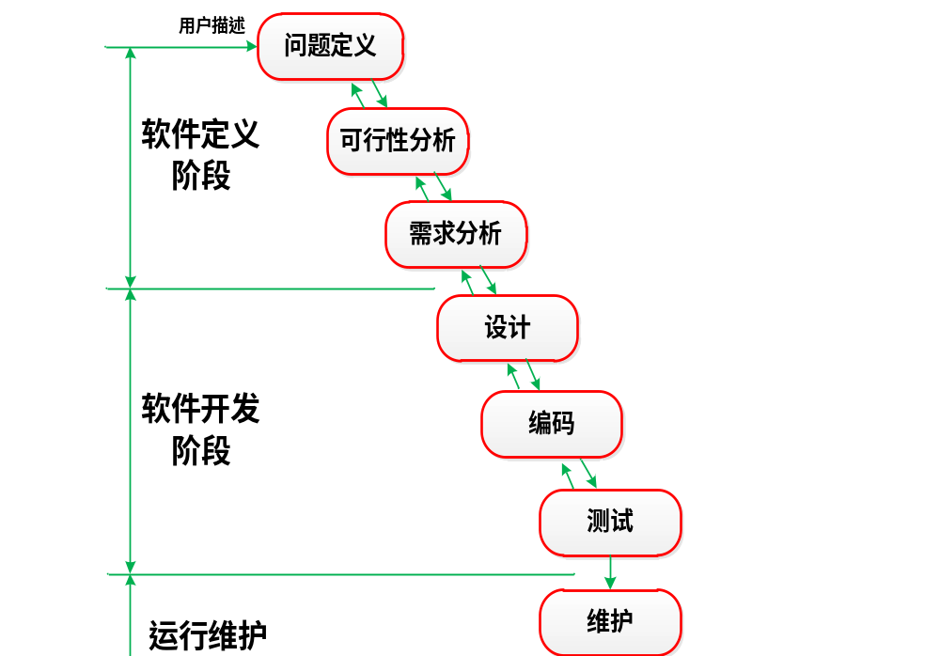
软件生命周期
Notes:
其中设计又分：概要设计和详细设计

Slide 7
各个阶段的基本任务
1. 问题定义
  “要解决的问题是什么？”
2. 可行性研究
  “对于上一阶段定义的问题有行得通的解决办法吗？”—可行性研究报告
3. 需求分析
  “目标系统必须做什么？”—需求规格说明书
4. 总体设计（概要设计）
  “概括的说，应该怎么实现目标系统？”—概要设计说明书

Slide 8
各个阶段的基本任务
5. 详细设计（模块设计）
  “应该怎么具体地实现这个系统呢？”—详细设计说明书
6. 编码和单元测试
7. 综合测试（集成测试，验收测试）
8. 软件维护 （改正性维护，适应性维护，完善性维护，防御性维护）

Slide 9
软件过程模型
什么是模型？
模型：对现实世界的抽象，是对现实世界的物、或者现象的抽象
抽象：提取所关注的信息，而忽略不重要、次要的信息
模型的作用：有助于人们对现实世界的认识
模型的表示：任何形式（数学公式、图像、文本）
Notes:
过程为了获得高质量软件所需要完成的一系列任务的框架，它规定了完成各项任务的工作步骤。描述了who、when、what、how，用以实现某一个特定的具体目标。
定义了运用方法的顺序、应该交付的文档资料、管理措施和标识软件开发各个阶段任务完成的里程碑。

Slide 10
软件过程模型
什么是软件过程模型？
软件过程模型：
    对软件开发全部过程的抽象，
    是对软件全部开发过程中所涉及的活动（或者任务）、以及活动之间的关系的抽象
软件过程模型的作用：
    告诉人们应该去遵循一个什么样的过程去开发软件系统

Slide 11
软件过程模型
几种常见的软件过程模型
  瀑布模型
  原型模型
  增量模型
  螺旋模型
  喷泉模型

Slide 12
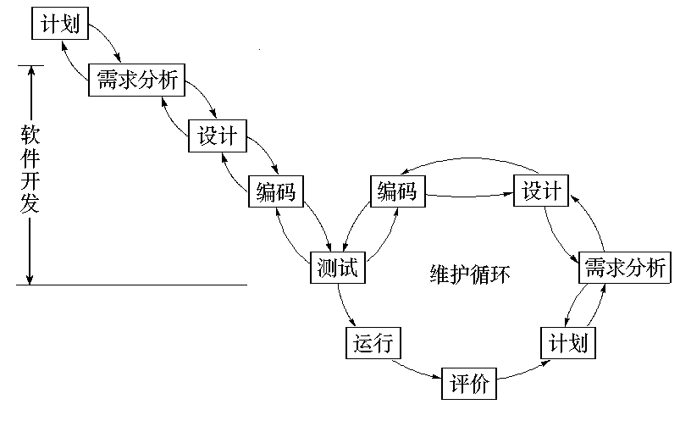
软件过程模型
软件过程模型：瀑布模型
1970年提出
生命周期的各项活动自上而下，相互衔接呈线性图状，如同瀑布流水，逐级下落
各个活动之间具有顺序性和依赖性

Slide 13
软件过程模型
软件过程模型：瀑布模型
特点：
1）强调了每一阶段的严格性，强调推迟实现
2）强调质量保证：
每个阶段通过严格的阶段评审与确认，得到一致、完整、准确、无二义性的文档，并“冻结”文档为该阶段结束的标志；
3）是一种整体开发模型

Slide 14
软件过程模型
软件过程模型：瀑布模型
局限性：
1）在软件开发的初期阶段获取正确、完整的需求很困难
2）理想的线性开发模式，缺乏灵活性
3）阶段划分完全固定，产生大量文档，极大地增加了工作量

Slide 15
软件过程模型
几种常见的软件过程模型
  瀑布模型
  原型模型
  增量模型
  螺旋模型
  喷泉模型

Slide 16
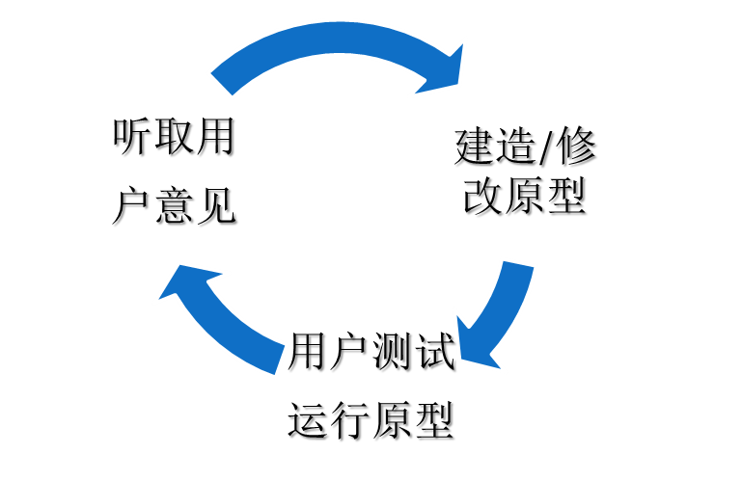
软件过程模型
软件过程模型：原型模型
原型：
软件的一个早期可运行的版本,它反映最终系统的部分重要功能和性能
原型的作用：
准确地确定用户需求
主要使用领域：
系统特别大
系统需求不明确

Slide 17
软件过程模型
软件过程模型：原型模型
优点：
1）用户参与，尽早揭示软件中可能存在的风险及不确定因素，尤其是关于用户需求一致性方面的风险。
2）开发过程与用户培训过程同步,系统易维护，对用户更友好，产品柔性好。

Slide 18
软件过程模型
软件过程模型：原型模型
局限性：
1）对大型项目，不经过系统分析，一开始构造原型比较困难
2）对于那些不是与用户密切交互的软件（比如大规模计算、批处理等软件），应用原型模型有一定的困难，因为比较难获取用户的评价
3）文档容易被忽略

Slide 19
软件过程模型
几种常见的软件过程模型
  瀑布模型
  原型模型
  增量模型
  螺旋模型
  喷泉模型

Slide 20
软件过程模型
软件过程模型：增量模型
需求分析
非整体的、搭积木的开发的思想：
1）把软件产品作为系统的增量构件来设计、编码、集成和测试
2）每开发一部分，向用户展示一部分。
验证
增量模型的第一种变体：
先总体分析设计，开发时采用增量方式
规格说明
验证
设计
验证
针对每个构件完成详细设计、编码和集成，经测试后交付给用户
维护
Notes:
(1) 非整体开发的思想，遵循递增方式来进行软件开发。把软件产品作为系统的增量构件来设计、编码、集成和测试。每开发一部分，向用户展示一部分。
（2）要开发一个大系统，先开发其中的一个核心模块（子系统），然后再开发其他模块或子系统，一个一个增加，像搭积木一样直到整个系统开发完毕为止。

Slide 21
软件过程模型
软件过程模型：增量模型
构件1
非整体的、搭积木的开发的思想：
1）把软件产品作为系统的增量构件来设计、编码、集成和测试
2）每开发一部分，向用户展示一部分。
分析
设计
编码
测试
构件2
分析
设计
编码
测试
构件3
分析
设计
编码
测试
增量模型的第二种变体：
完全的增量式分析、设计与开发，加快了形成产品的速度，
但增加了不同构件不能组装一起的风险

Slide 22
软件过程模型
软件过程模型：增量模型
优点：
  短时间内提交部分产品，降低开发风险
适用范围:
  1）开发过程中，需求可能发生变化，用户接受分阶段地提交产品
  2）分析设计人员对应用领域不熟悉，难以一步到位
  3）项目风险较高
  4）用户可以参与到整个软件开发过程
  5）软件公司自己有较好的类库和构件库

Slide 23
软件过程模型
几种常见的软件过程模型
  瀑布模型
  原型模型
  增量模型
  螺旋模型
  喷泉模型

Slide 24
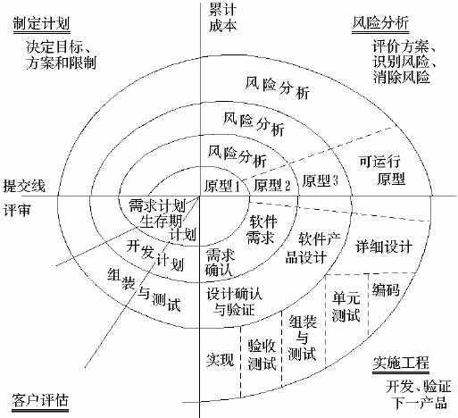
软件过程模型
软件过程模型：螺旋模型
Boehm1988年提出
基本思想：使用原型及其他方法来尽量降低风险
增加了风险分析过程的快速原型模型
强调版本和版本升级
Notes:
螺旋模型采用一种周期性的方法来进行系统开发，每一个周期都包括需求定义、风险分析、工程实现和评审4个阶段，由这4个阶段进行迭代。软件开发过程每迭代一次，软件开发又前进一个层次。

Slide 25
软件过程模型
软件过程模型：螺旋模型
优点：
1）将瀑布模型、原型模型和增量模型结合起来，加入了风险分析，弥补了不足之处
2）风险驱动，方便项目管理人员及时调整管理决策，进而可降低开发风险
3）支持用户需求的动态变化

Slide 26
软件过程模型
软件过程模型：螺旋模型
局限性：
1）需要有丰富的风险评估专家2）如果每次迭代的效率不高，致使迭代次数过多，将会增加成本并推迟提交时间
适用领域：
需求不明确的大型软件系统的开发

Slide 27
软件过程模型
几种常见的软件过程模型
  瀑布模型
  原型模型
  增量模型
  螺旋模型
  喷泉模型

Slide 28
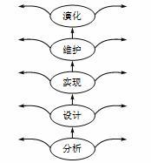
软件过程模型
软件过程模型：喷泉模型
基本思想：
1）软件开发过程自下而上周期的各阶段是相互重叠和多次反复的（迭代性），就像水喷上去又可以落下来，类似一个喷泉
2）各个开发阶段没有特定的次序要求（无间隙性），并且可以交互进行，可以在某个开发阶段中随时补充其他任何开发阶段中的遗漏

Slide 29
软件过程模型
软件过程模型：喷泉模型
优点：
提高效率，节省开发时间
缺点：
没有严格的阶段区分，不便于管理

Slide 30
软件过程模型
各个模型的比较：
过程模型 | 优点 | 缺点
瀑布模型 | 规范，文档驱动 | 不灵活，产生大量文档
原型模型 | 尽早发现需求，揭示风险 | 对于不是与用户密切交互的系统，较难获取用户评价；容易忽视文档
增量模型 | 快速提交产品，控制风险 | 增加了不同构件集成的风险
螺旋模型 | 将瀑布、原型、增量三种模型结合起来，增加了风险分析，弥补他们的缺点 | 要求具有丰富经验的风险分析专家
喷泉模型 | 提高效率，节省开发时间 | 不严格区分开发阶段，不便于管理

Slide 31
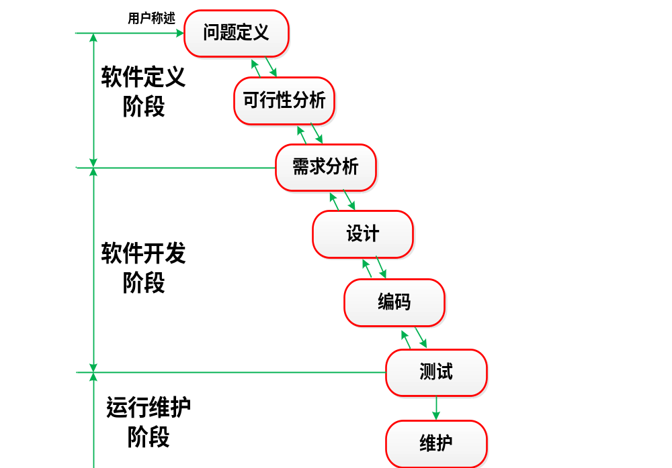
课程进度
我们现在的位置

Slide 32
问题定义
目的：弄清“要解决的问题是什么？”
任务：
用户单位 | xxx水利局、地震局
负责人 | xxx
开发单位 | xxxx
开发单位负责人 | xxxx
项目名称 | 三防决策系统
问题描述 | 手工无法完成防风、防汛、防震的事物，也无法预测某些地区在某些时间段内三防的具体情况……
项目目标 | 开发一个效率较高的三防决策系统，便于相关部门能及时地掌握三防实时动态，…..
项目规模 | 项目的开发预投入约xxx元
可行性研究 | 建议进行3个月，费用不超过xxx元
xxx年xx月xx日 签字：xxxx
Notes:
开发者和用户一起，讨论待开发软件项目的类型（应用软件、系统软件、通用软件还是专用软件）、待开发软件项目的性质（新开发还是原有升级）、待开发软件的目标（软件最主要的使用功能）、待开发软件的大致规模以及开发软件项目的负责人等信息。形成文档，并签字确认。

Slide 33
可行性研究的目的
用最小的代价在尽可能短的时间内研究并确定客户提出的问题是否有行得通的解决办法
系统分析师的工作！！！

Slide 34
可行性研究的内容
技术可行性
经济可行性
操作可行性
社会可行性
Notes:
教材31页，具体

Slide 35
可行性研究的过程
1：确定系统的规模和目标
2：研究目前正在使用的系统
3：导出新系统的高层逻辑模型
4：重新定义问题
5：导出和评价选择的解决方案
6：推荐行动方针
7：草拟开发计划
8：书写文档提交审查
Notes:
32页-34页

Slide 36
成本-效益分析技术
目的：从经济角度分析开发一个特定的新系统是否划算，从而帮助客户组织的负责人正确地做出是否投资于这项开发工程的决定。
两方面内容：
成本估算技术、效益估算方法

Slide 37
成本估算技术
任务分解（自上向下）
单个任务的成本=人力（人月数）*每人每月平均工资
代码行技术（自底向上）
软件功能成本=源代码行数*每行代码的平均成本
差别估算

Slide 38
效益估算技术
几个度量指标
货币的时间价值
纯收入
投资回收期
投资回收率

Slide 39
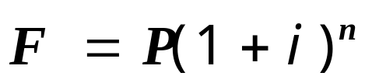
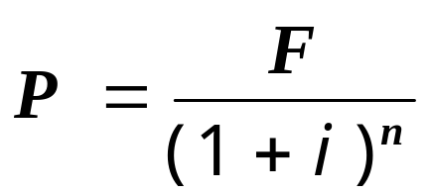
货币的时间价值
同样数量的货币随时间的不同具有不同的价值
货币在不同时间的价值可用年利率（i）来折算
初始投资P，n年后的收益：
n年后的能收益F元，那这些钱的现在价值P为：

Slide 40
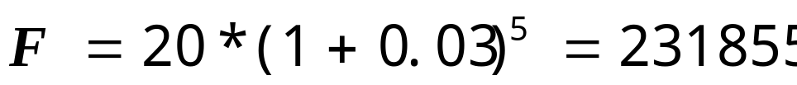
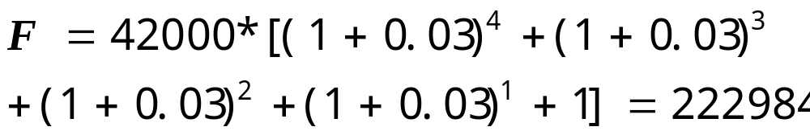
例子：货币的时间价值
背景：假设某软件生命周期为5年。现在投资20万元，平均年利率3%。从第一年起，每年年底收入4.2万元。
P = 20万
4.2万
4.2万
4.2万
4.2万
4.2万
0
1
2
3
4
5
初始投资5年后的价值：
投资5年后的回报：

Slide 41
纯收入
整个生命周期之内系统的累计经济效益（折合成现值）与投资之差

Slide 42
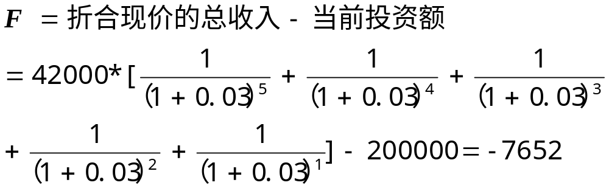
例子：纯收入
背景：假设某软件生命周期为5年。现在投资20万元，平均年利率3%。从第一年起，每年年底收入4.2万元。
P = 20万
4.2万
4.2万
4.2万
4.2万
4.2万
0
1
2
3
4
5
投资5年的纯收入：

Slide 43
投资回收期
工程累计经济效益(折现之后)等于最初投资所需的时间

Slide 44

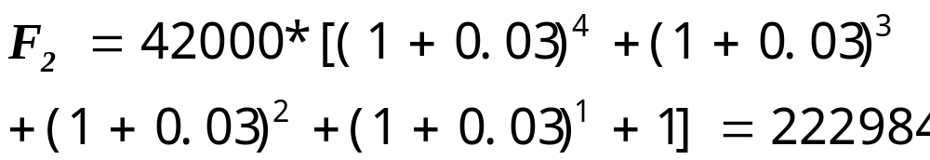
例子：投资回收期（1/4）
背景：假设某软件生命周期为5年。现在投资20万元，平均年利率3%。从第一年起，每年年底收入4.2万元。
初始投资5年后的价值：
投资5年后的回报：

Slide 45
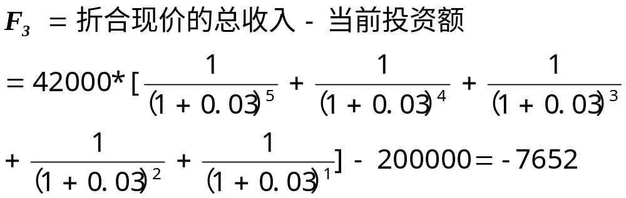
例子：投资回收期（2/4）
投资5年的纯收入：

Slide 46
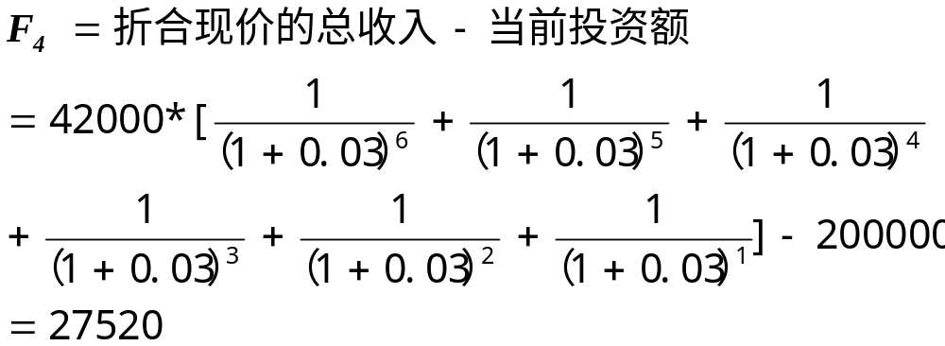
例子：投资回收期（3/4）
投资6年后的纯收入（折现之后）：
6年肯定收回投资！！！

Slide 47
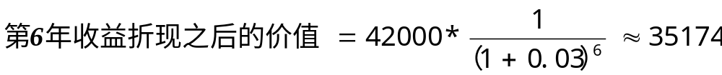
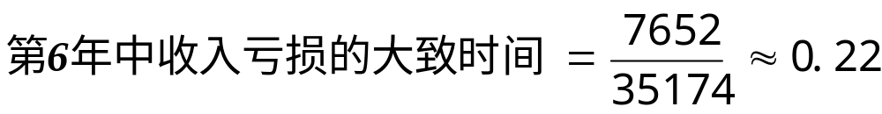
例子：投资回收期（4/4）
收回投资的大致时期：

Slide 48
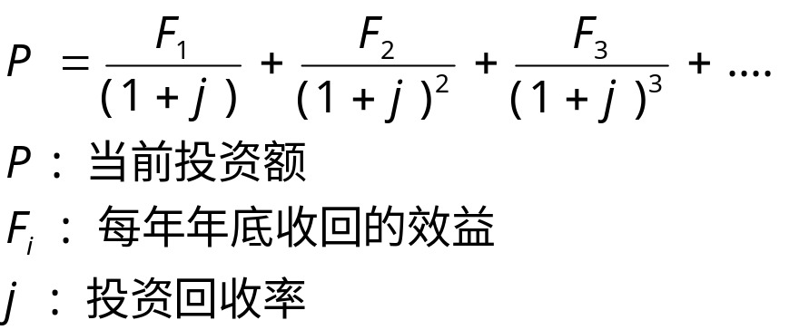
投资回收率
设想把数量等于投资额的资金存入银行
每年年底从银行取回的钱等于系统每年预期可以获得的效益
在时间等于系统寿命时，正好把在银行中的存款全部取光
此时的银行年利率就是假想的投资回收率

Slide 49
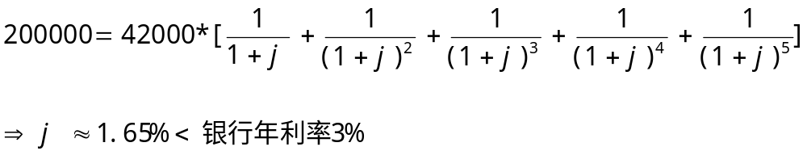
例子：投资回收率
背景：假设某软件生命周期为5年。现在投资20万元，平均年利率3%。从第一年起，每年年底收入4.2万元。

Slide 50
系统流程图
是用来描述系统物理模型的一种传统工具。
系统流程图基本思想：
用图形符号以黑盒子形式描述组成系统的每个部件。描述的是数据在系统各个部件之间的流动情况，不是对数据进行加工处理的控制过程。

Slide 51
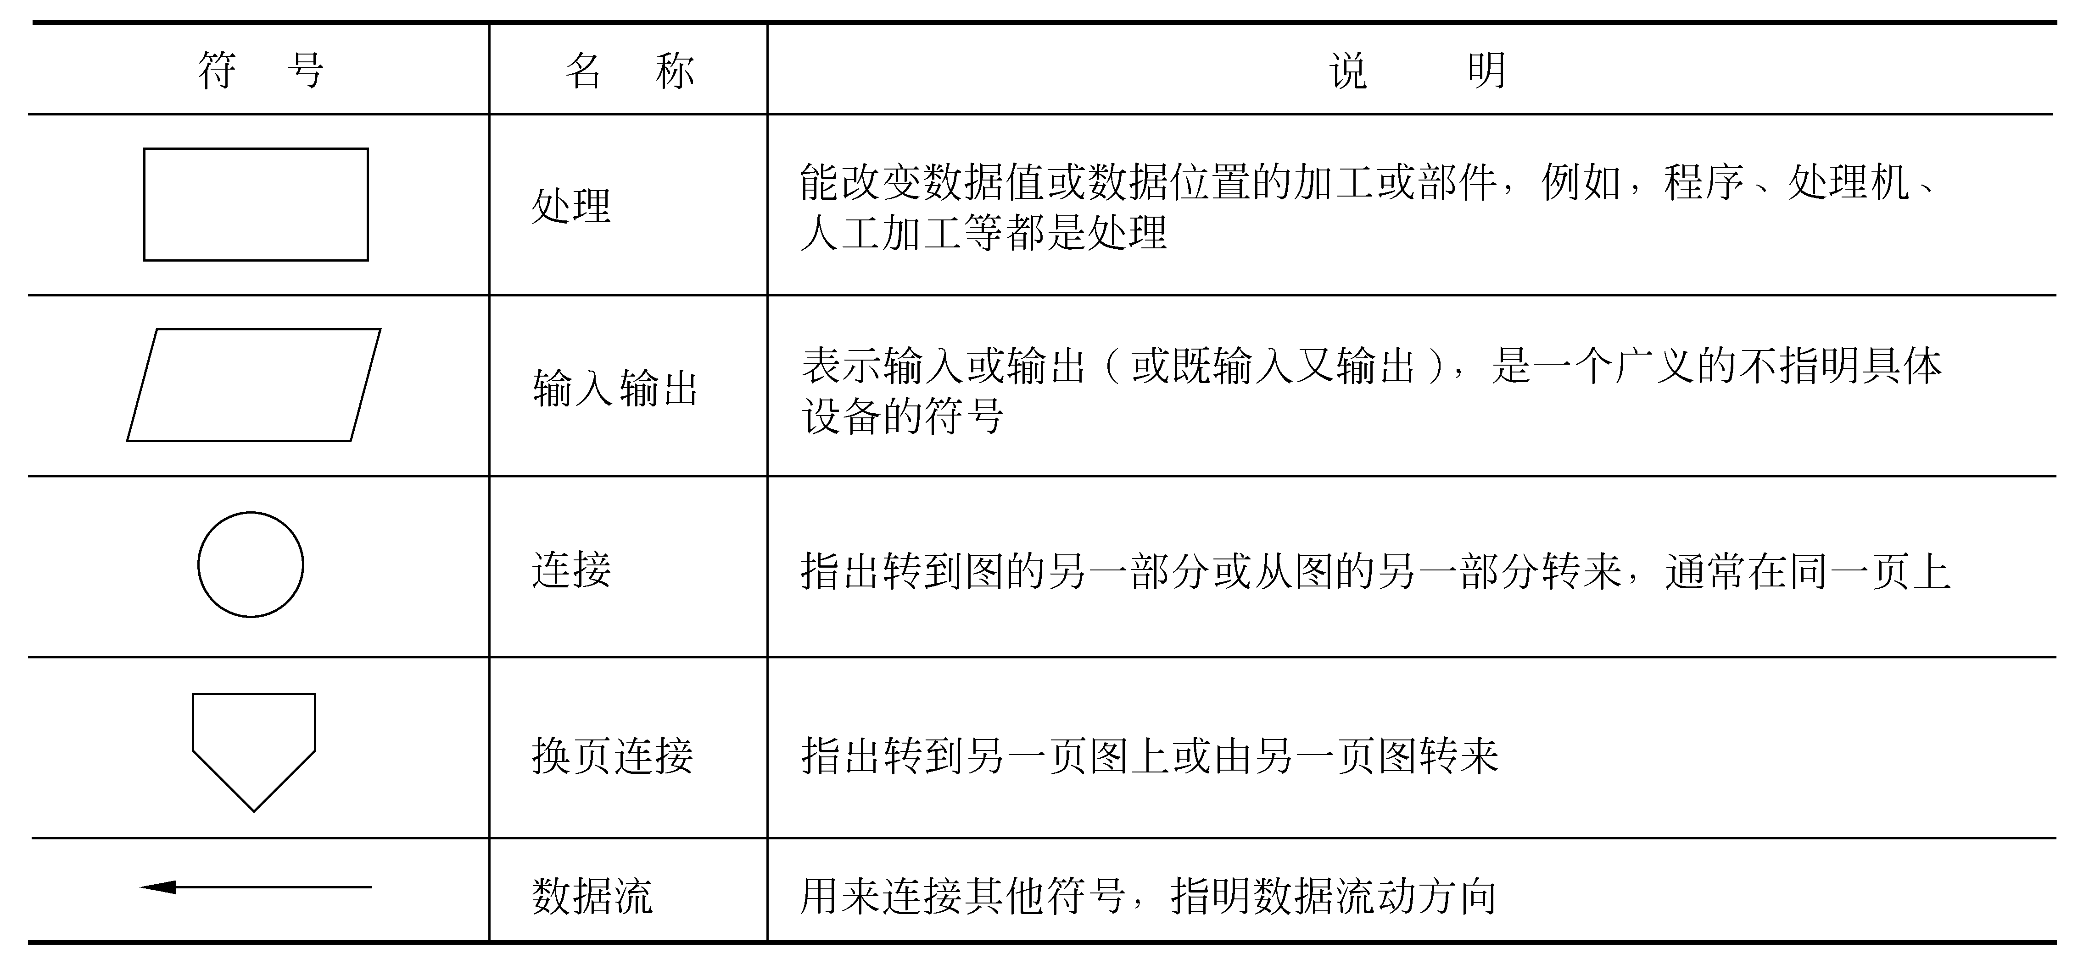
系统流程图符号

Slide 52
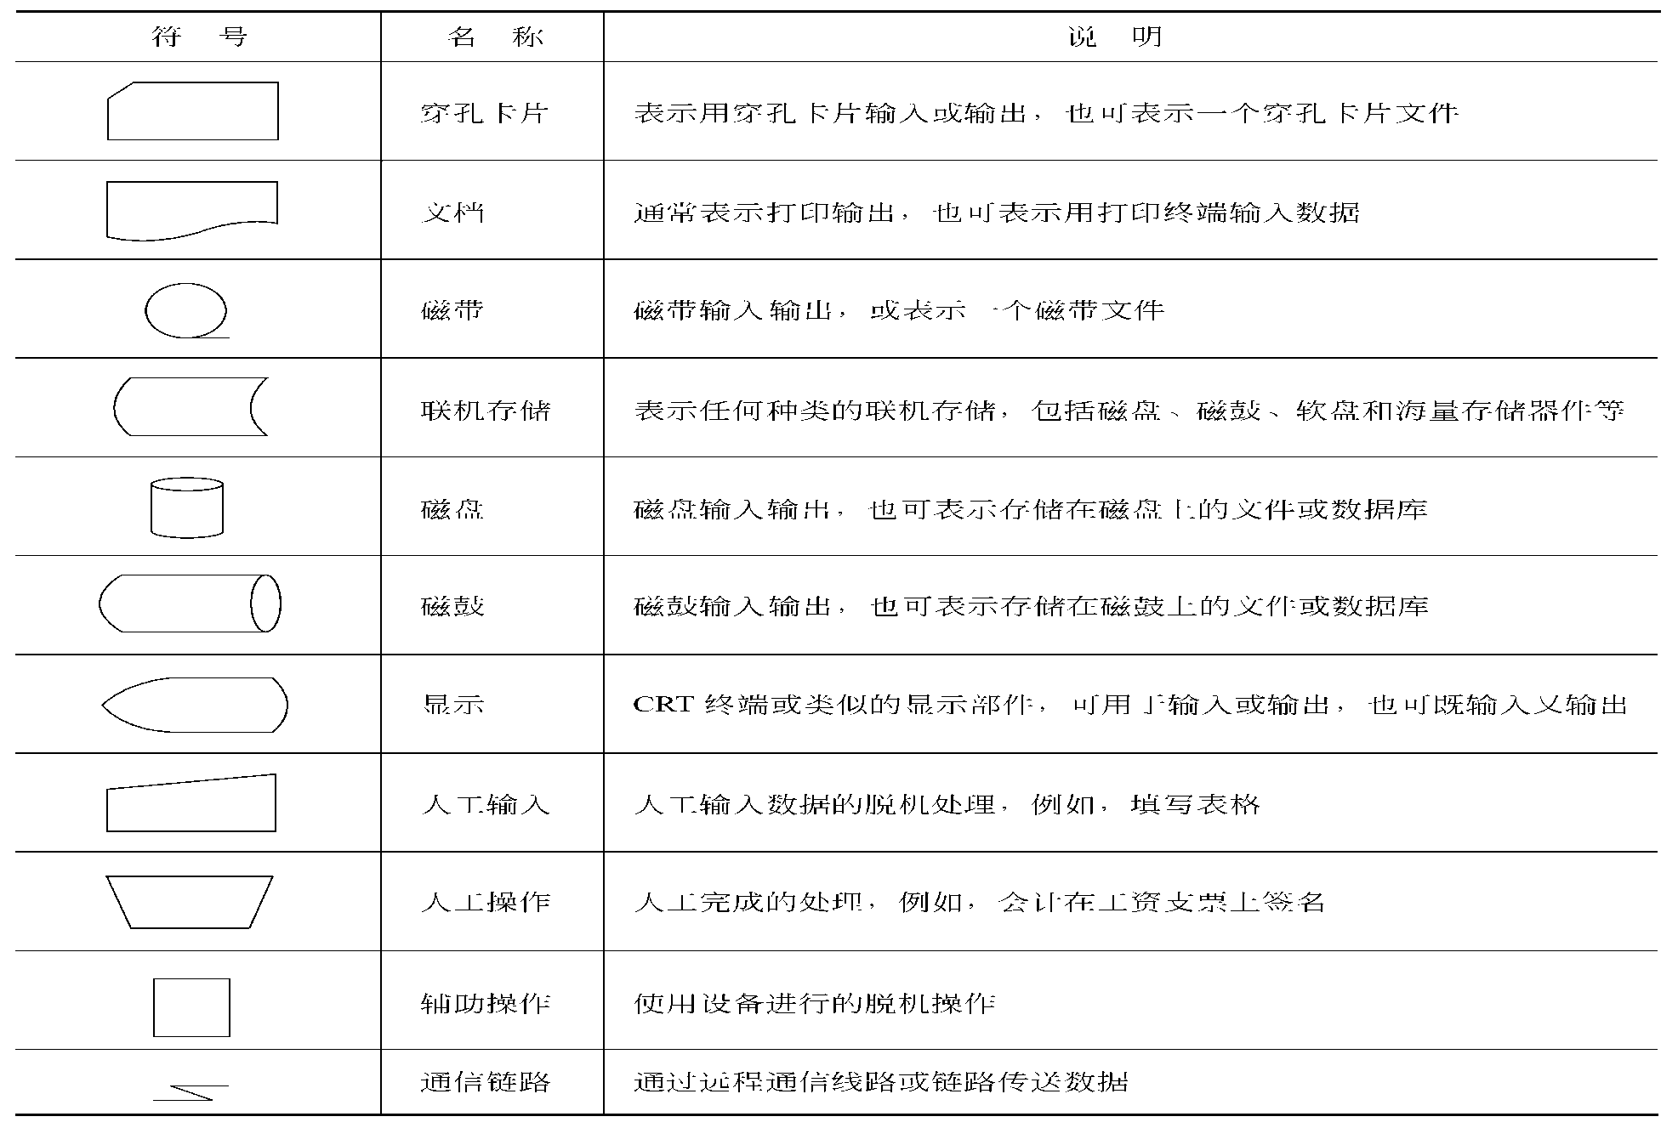
系统流程图符号

Slide 53
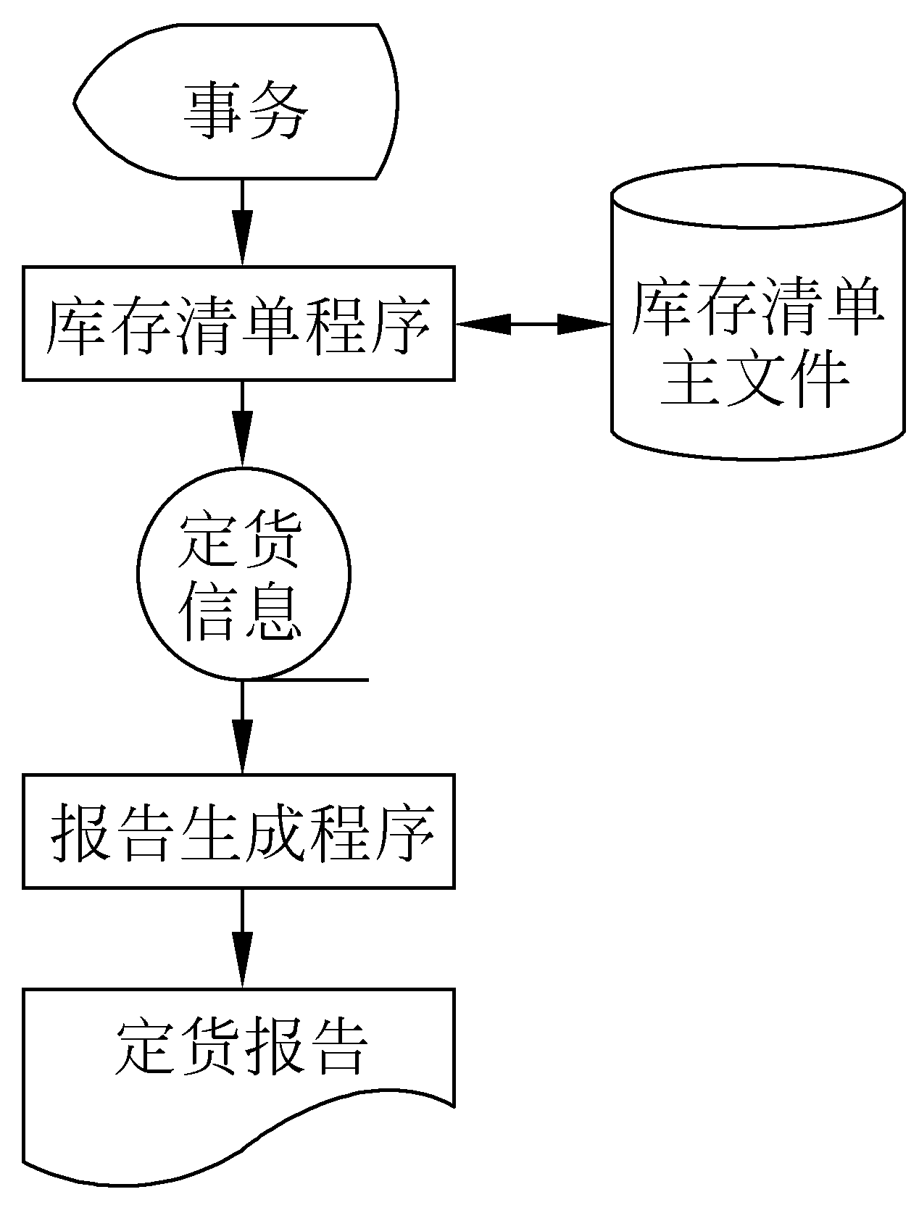
系统流程图举例
例1：
库存清单系统的系统流程图

Slide 54
系统流程图举例
例子2 人工销售教材流程图
学生
申请购
书
结束
购书证明
到书库
领书
检索教材
帐本是
否有该
教材
开购书发
票和购
书单
购书单
购书发票

Slide 55
系统流程图举例
例子3 计算机售书系统流程图
学生
1---学生各学期用书数据库
1---学生各学期用书数据库
2---教材存量数据库
2---教材存量数据库
购书单
结束
购书发票
审查并
开发票
到书库
领书
购书单
1
2

Slide 56
小结
软件生命周期：软件定义、软件开发、软件维护
问题定义关注“软件将要解决什么样的问题？”
可行性分析关于“用户的问题在给定条件下是否有解决办法？”
可行性分析的过程：确定系统目标和规模、研究现有系统、建立新系统的逻辑模型、重新定义问题……

